Slide 1
A422255
容积0.015 m³的钢瓶内乙烷压力13.8 MPa，温度62℃，
1）试求瓶内乙烷质量；2）若钢瓶内压力升到20.7 MPa求
瓶内乙烷温度。已知
解
1）
通用压缩因子图
z = 0.445

Slide 2
2）
试差法，设T_{r}=1.2，则与p_{r} = 4.24，查图
z = 0.62，代入(a)
误差可以接受，所以
返回

Slide 3
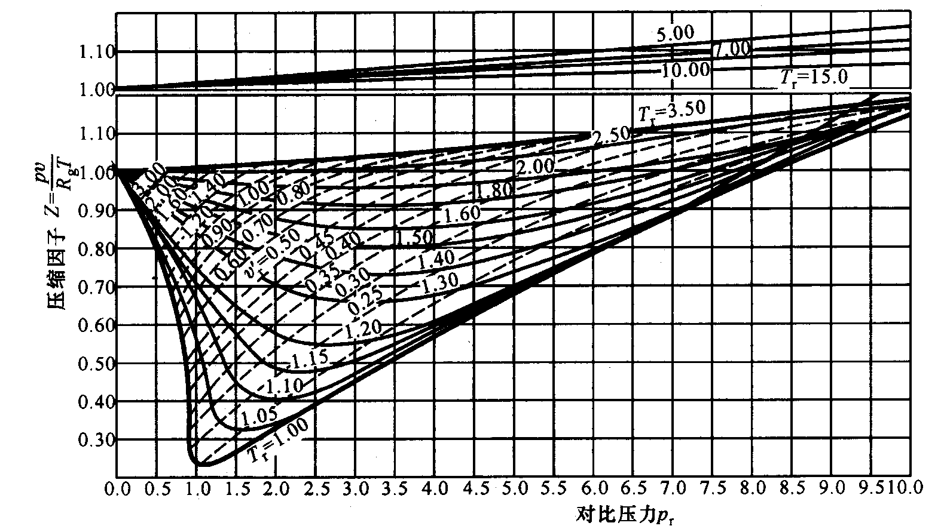
.
0.620
.
0.445

